Slide 1
Che tempo che fa?
Progetto di Stella Filippo, Nasato Elia, Cecconato Filippo, Zorzini Lorenzo

Slide 2
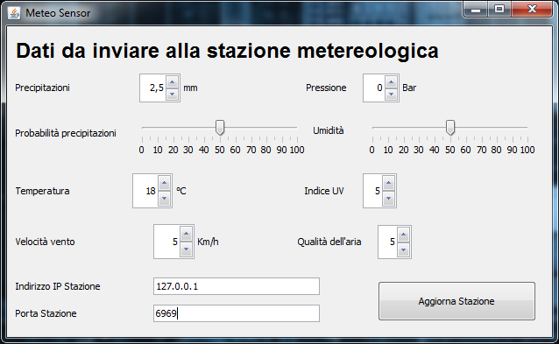
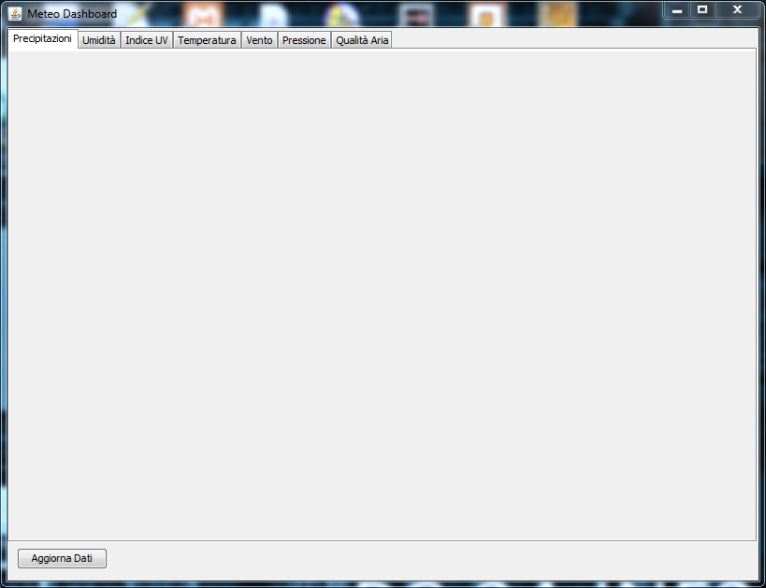
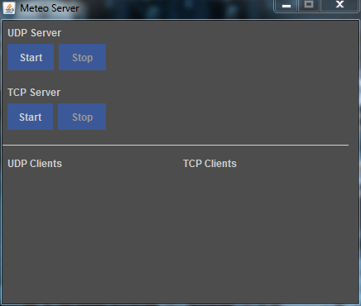
Stazione meteorologica

Slide 3
Suddivisione del Lavoro
Progetto ClientStazioneMeteo Collaboratori Cecconato Filippo & Zorzini Lorenzo;
Progetto DashboardStazioneMeteo Collaboratore Stella Filippo;
Progetto ServerStazioneMeteo Collaboratore Nasato Elia

Slide 4
Il protocollo
Il Server Riceve i dati dalle stazioni meteorologiche tramite protocollo UDP
La comunicazione tra Server e Dashboard avviene tramite protocollo TCP

Slide 5

Provalo anche tu!
Il progetto è disponibile su GitHub, per scaricarlo cliccare l'immagine sottostante

Slide 6
Conclusioni
La realizzazione del progetto è stata interessante per comprendere le difficoltà che si incontrano durante lo sviluppo di applicazioni che comunicano via rete utilizzando i Socket.
Le difficoltà maggiormente incontrate sono state la coordinazione dei vari membri del gruppo durante lo sviluppo.

